Slide 1
план работы информационного центра
ГАУ ДПО ЯО ИРО
НА СЕНТЯБРЬ-ДЕКАБРЬ 2022 ГОД

Slide 2
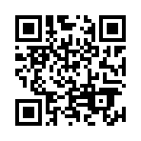

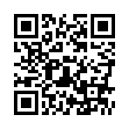



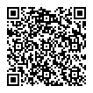
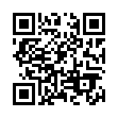
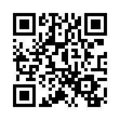
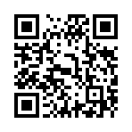
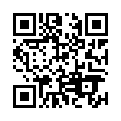
Актуализация содержания страниц сайта ИРО
Документы Министерства просвещения РФ
  Обновленный ФГОС ООО
УМК
методические пособия
Рабочие учебные программы
Учебники
методические рекомендации
Кабинет информатики
Информационная поддержка
Подготовка к ГИА
Программное обеспечение для
уроков информатики

Slide 3
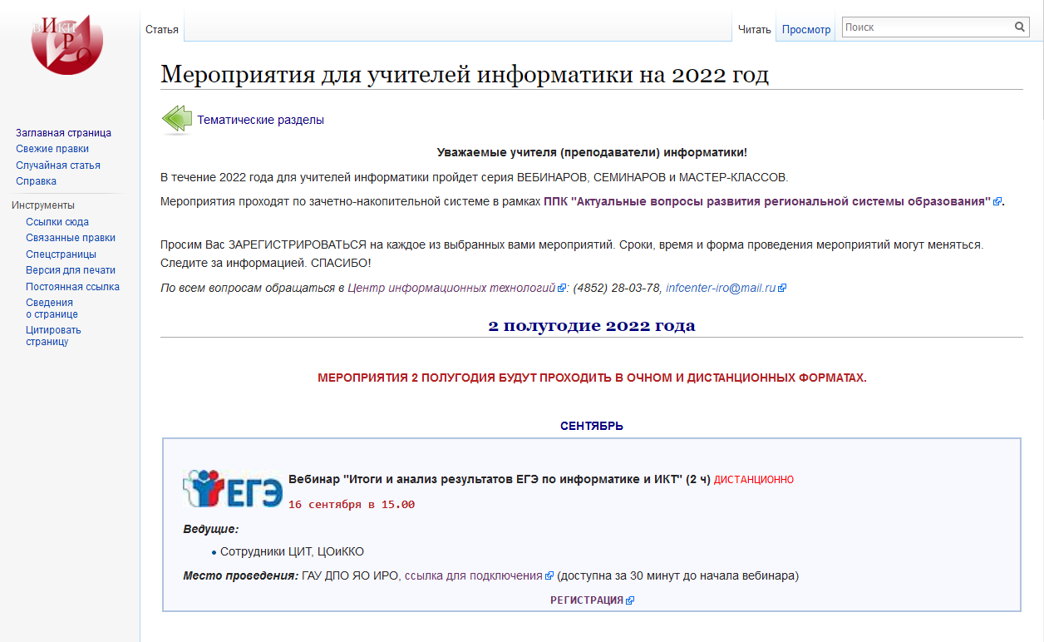
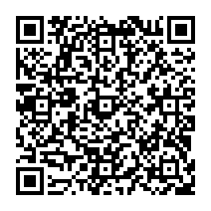
Мероприятия для учителей информатики на сайте http://wiki.iro.yar.ru

Slide 4
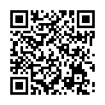
СЕНТЯБРЬ
16.09.2022 15.00
Вебинар «Итоги и анализ результатов ЕГЭ по информатике и ИКТ»
ОКТЯБРЬ
С 1.10.2022
РЕГИОНАЛЬНЫЙ КОНКУРС «Лучшие практики цифровой трансформации образовательного процесса»
С 3.10.2022
ППК «Логика в школьном курсе информатики» (24 ч). Очно. Регистрация на курс по QR.
октябрь
ППК «Язык Python как средство обучения программированию в школьном курсе информатики» (36 ч)
7.10.2022
Мастер-класс «Использование табличного процессора в решении стандартных и нестандартных задач по информатике» (6 ч). Очно.
12.10.2022
Вебинар «Обеспечение информационной безопасности детей и подростков и профилактики компьютерной зависимости у детей»
27.10.2022
Онлайн-семинар «Из опыта цифровой трансформации образовательных организаций в Ростовском муниципальном районе»

Slide 5
НОЯБРЬ
11.11.2022 и 18.11.2022
Семинар «Организация исследовательской и проектной деятельности по информатике в 8-9 и 10-11 классах» (6ч). Дистанционно.
30.11.2022
Вебинар «Итоги и анализ результатов ОГЭ по информатике и ИКТ» (2ч)
ноябрь
Семинар «Формирование функциональной грамотности при изучении учебного предмета «Информатика» (6ч). Дистанционно.
до 30.11.2022
РЕГИОНАЛЬНЫЙ КОНКУРС «Лучшие практики цифровой трансформации образовательного процесса»
ДЕКАБРЬ
9.12.2022
Мастер-класс «Использование кейс-технологий на уроках информатики» (6ч). Очно.

Slide 6
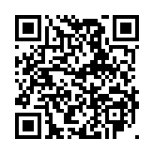
Уважаемые коллеги, просим вас заполнить опросную форму, которая поможет выявить интересные и актуальные тематики для учителей (преподавателей) информатики. На основании ваших предложений мы постараемся спланировать учебную работу на 2023 календарный год.
Опрос открыт до 30 сентября.
СПАСИБО!
https://forms.yandex.ru/u/63199a9c71a6bc9117b069a5/

